Slide 1

神经网络基础与移动推荐系统 Lesson-07
陈旸 & 开课吧人工智能学院课程组
2020.9

Slide 2
学习方法
Thinking：behind the theory, original from the real problem
Action：solve problems by tools, present the results

Slide 3
>> 今天的学习目标
神经网络基础
移动推荐系统
神经网络结构
激活函数
损失函数
反向传播
梯度下降
优化方法（SGD、Adam）
使用numpy搭建神经网络
使用pytorch搭建神经网络
Project：移动推荐系统
探索性数据分析
灵活使用dataframe
时间函数使用
分块读取海量数据
特征工程

Slide 4
1/2 神经网络基础

Slide 5
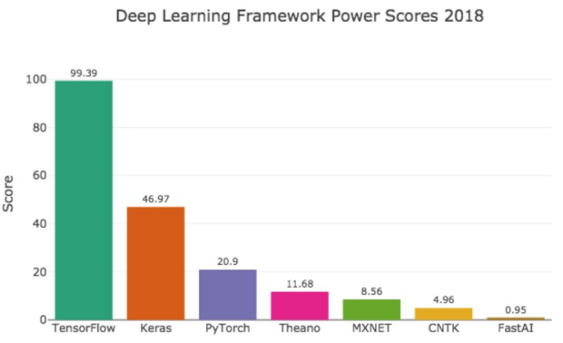
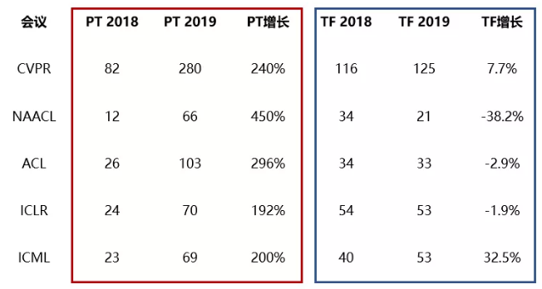
深度学习框架
深度学习框架：
Tensorflow, Keras, PyTorch, Paddle
Tensorflow 2.0, 2019年发布，相比于1.0更加简洁
https://tensorflow.google.cn/tutorials/quickstart/beginner
Pytorch，Facebook开发，Python + Torch
科学计算库，代替 Numpy，利用 GPUs
动态图设计，可以高效地进行神经网络的构造，学术界用的多

Slide 6
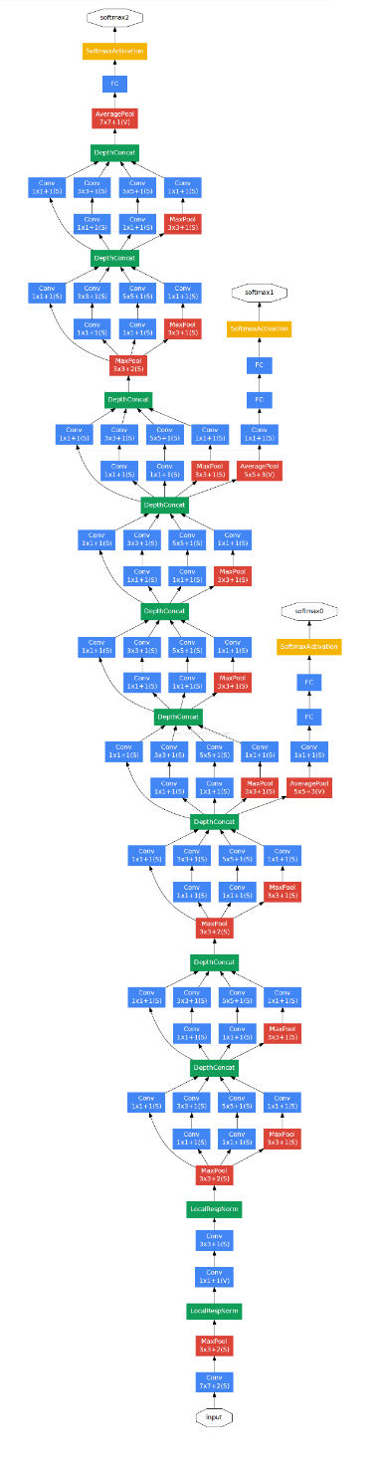
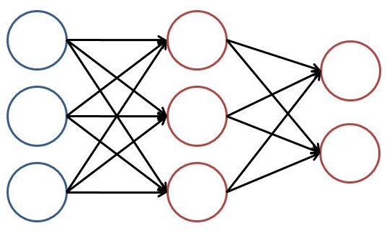
什么是深度学习
输入层
隐藏层
输出层
相同点：
神经网络不是一个新的概念
端到端的黑盒
可解释性较差，自适应完成特征提取
不同点：
深度学习强调了模型的深度
（GoogleNet网络为22层，ResNet可以达到50，101，152层）

Slide 7

生物神经元
单个神经细胞只有两种状态：兴奋和抑制

Slide 8
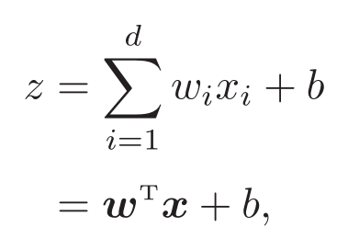
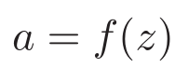
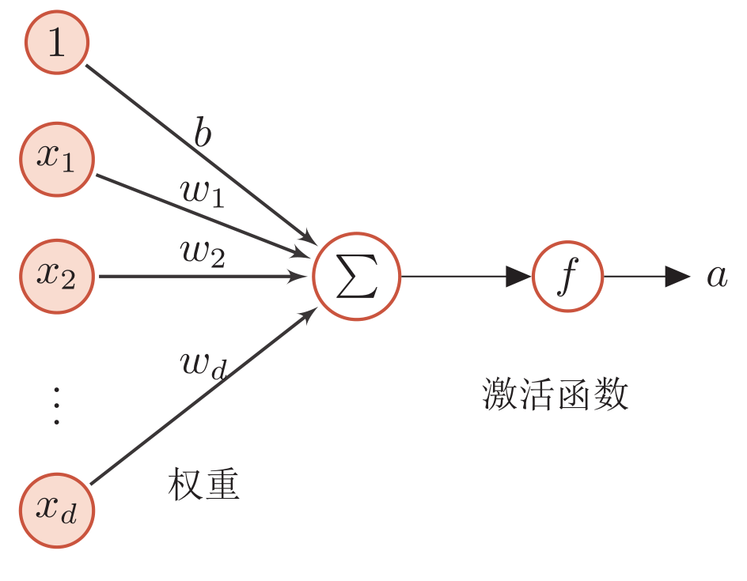
人工神经元
简单的线性模型 + 非线性函数

Slide 9
Action：模拟前向传播
To Do
为什么激活函数是非线性的？曲线是怎样的
如何使用numpy模拟前向传播

Slide 10
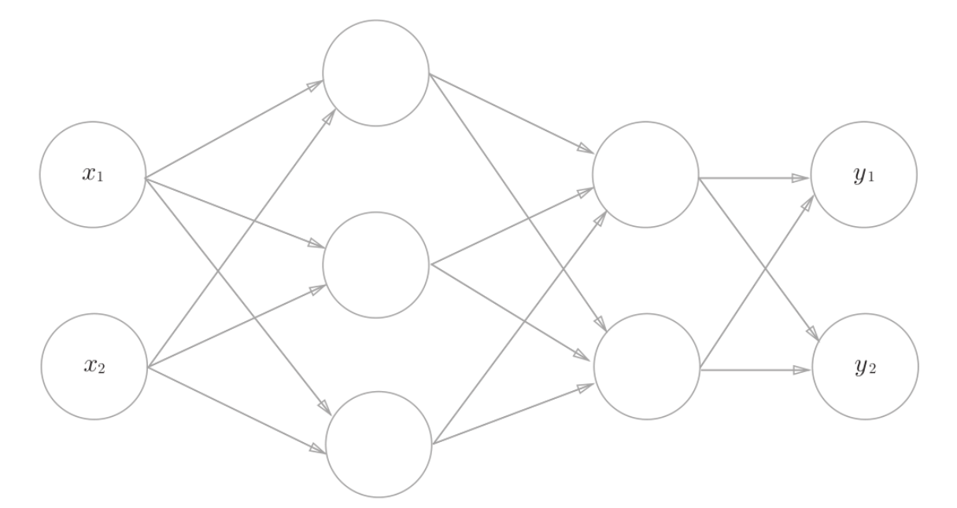
神经网络结构
神经网络：
由输入层，隐藏层，输出层组成
Thinking：隐藏层的层数=？
输入层（第0层）有2个神经元
隐藏层1（第1层）有3个神经元
隐藏层2（第2层）有2个神经元
输出层（第3层）有2个神经元

Slide 11
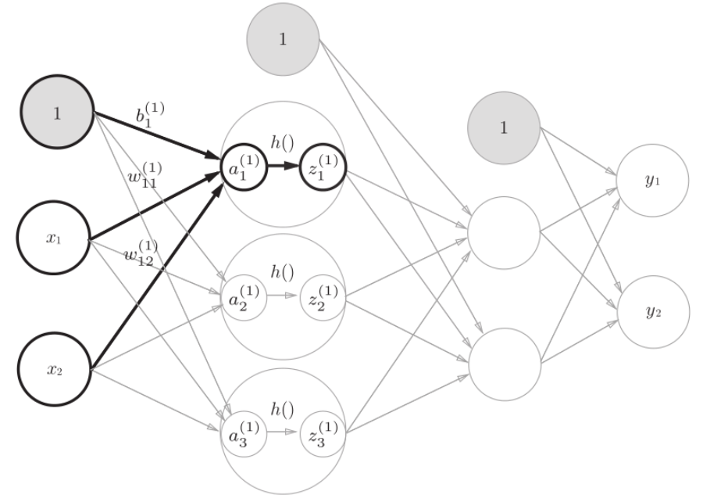
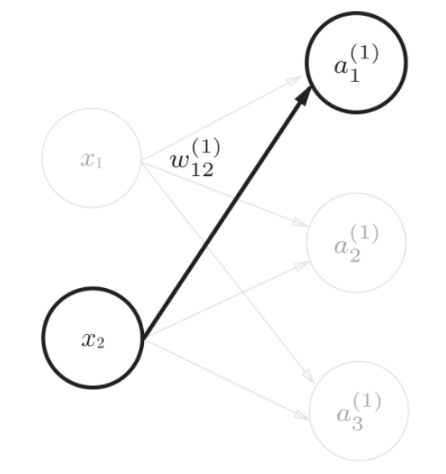
神经网络结构
神经网络的权重：
中的(1)代表第1层的权重
下标i代表 下一层的第i个神经元
下标j代表 上一层的第j个神经元
从输入层到第1层的信号传递

Slide 12
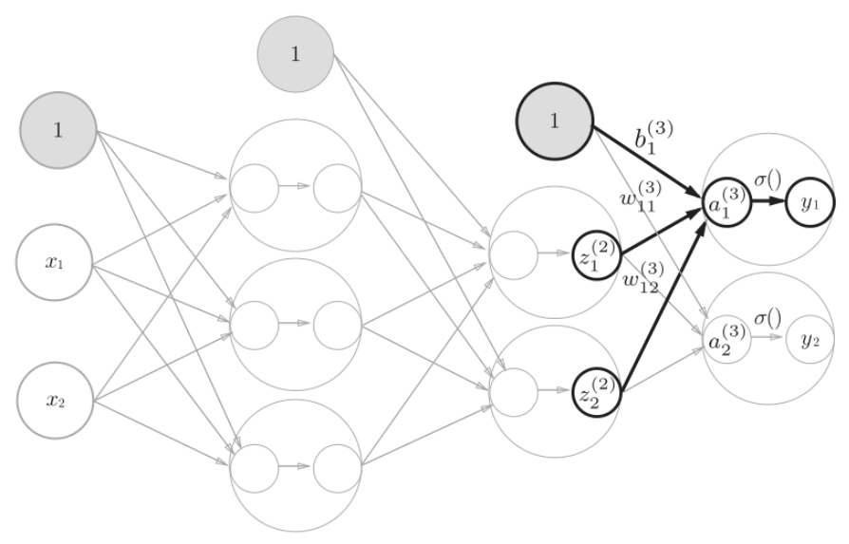
使用numpy模拟前向传播
模拟神经网络的前向传播：
Step1，初始化网络
设置3层神经网络的W和b
Step2，定义激活函数
第一层，第二层的激活函数使用sigmoid
输出层的激活函数使用 恒等函数，即 g(x)=x
Step3，前向传播
前向传播比较简单，就是向量点乘（即加权求和），然后经过一个激活函数。最终输出预测结构Y‘。
从第2层到输出层的信号传递

Slide 13
使用numpy模拟前向传播
# 初始化网络（初始权重和偏置）
def init_network():
network = dict()
network['W1'] = np.array([[0.1, 0.3, 0.5], [0.2, 0.4, 0.6]])
network['b1'] = np.array([0.1, 0.2, 0.3])
network['W2'] = np.array([[0.1, 0.4], [0.2, 0.5], [0.3, 0.6]])
network['b2'] = np.array([0.1, 0.2])
network['W3'] = np.array([[0.1, 0.3], [0.2, 0.4]])
network['b3'] = np.array([0.1, 0.2])
return network
# sigmoid激活函数
def sigmoid(x):
return 1 / (1 + np.exp(-x))
# 恒等函数，作为输出层的激活函数
def identity_function(x):
return x

Slide 14
使用numpy模拟前向传播
# 前向传播
def forward(network, x):
W1, W2, W3 = network['W1'], network['W2'], network['W3']
b1, b2, b3 = network['b1'], network['b2'], network['b3']
a1 = np.dot(x, W1) + b1
z1 = sigmoid(a1)
a2 = np.dot(z1, W2) + b2
z2 = sigmoid(a2)
a3 = np.dot(z2, W3) + b3
y = identity_function(a3)
return y
# 初始化网络
network = init_network()
# 设置输入值
x = np.array([1.0, 0.5])
# 前向传播
y = forward(network, x)
print(y)
输出结果：
[0.31682708 0.69627909]

Slide 15
激活函数
什么是激活函数：
神经网络中的神经元接受上一层神经元的输出值作为输入值
输入层神经元节点会将输入属性值直接传递给下一层
在多层神经网络中，上层节点的输出和下层节点的输入之间具有一个函数关系，这个函数称为激活函数
激活函数

Slide 16
激活函数
为什么需要激活函数：
如果不用激活函数，就相当于激励函数f(x) = x，此时每一层节点的输入都是上层输出的线性函数，那么无论神经网络有多少层，输出都是输入的线性组合 => 与没有隐藏层效果相当
引入非线性函数作为激励函数，这样神经网络表达能力会更加强大 => 不再是输入的线性组合，而是几乎可以逼近任意函数
激活函数

Slide 17
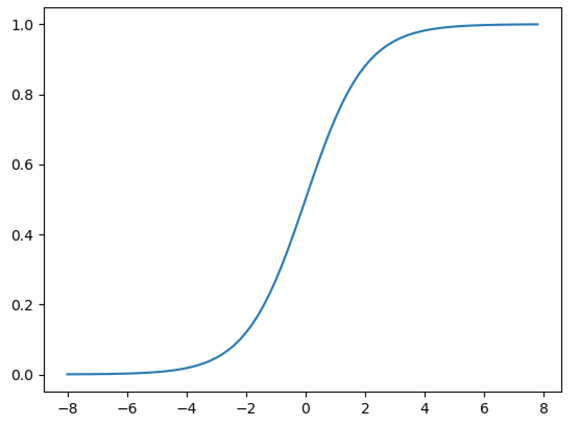
激活函数（sigmoid）
sigmoid激活函数：
输入为连续实值，输出结果为0和1之间
负无穷的输出结果为0，正无穷的输出结果为1
def sigmoid(x):
s = 1 / (1 + np.exp(-x))
return s
def plot_sigmoid():
# 设置参数x（起点，终点，间距）
x = np.arange(-8, 8, 0.2)
y = sigmoid(x)
plt.plot(x, y)
plt.show()
sigmoid激活函数
sigmoid(4)=0.9820137900379085

Slide 18
激活函数（sigmoid）
sigmoid激活函数的导数：
令
def derivative_sigmoid(x):
s = 1 / (1 + np.exp(-x))
ds = s*(1-s)
return ds
# 绘制sigmoid函数的导数
def plot_ds():
# 设置参数x（起点，终点，间距）
x = np.arange(-8, 8, 0.2)
y = derivative_sigmoid(x)
plt.plot(x, y)
plt.show()

Slide 19
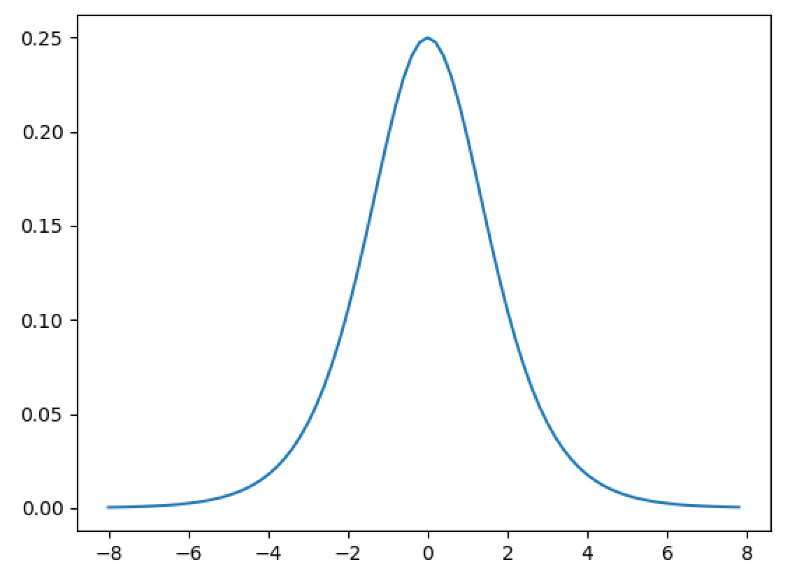
激活函数（sigmoid）
sigmoid激活函数：
在深度神经网络中梯度反向传递时导致梯度爆炸和梯度消失，其中梯度爆炸发生的概率很小，而梯度消失发生的概率较大
如果初始化神经网络的权值为 [0,1] 之间的随机值，由反向传播算法可知，梯度从后向前传播时，每传递一层梯度值都会减小为原来的0.25倍
如果神经网络层数多，那么梯度在多层传播后将变得很小（接近于0），即梯度消失
当网络权值初始化为 (1,+∞) 区间内的值，则会出现梯度爆炸
sigmoid激活函数的导数

Slide 20
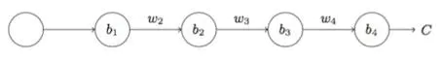
梯度消失
梯度消失的原因：
假设有三个隐藏层，每层的神经元个数都是1，对应的非线性激活函数为
我们要更新b1，就需要求出损失函数对于b1的导数，如果初始化的神经网络权重|w|小于1，
当层数增多时，小于1的值不断相乘，最后就导致梯度消失的情况出现
同理，当权重|w|过大时，导致 ，最后大于1的值不断相乘，就会产生梯度爆炸
sigmoid激活函数的导数

Slide 21
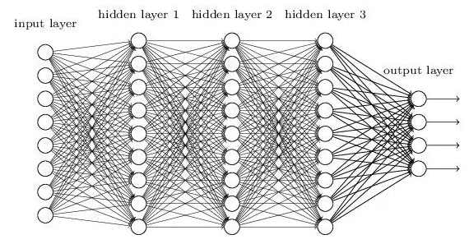
梯度消失
梯度消失（Vanishing Gradient Problem）：
当梯度小于1时，预测值与真实值之间的误差每传播一层会衰减一次，如果在深层模型中使用sigmoid作为激活函数，这种现象尤为明显，将导致模型收敛停滞不前
梯度消失发生时，接近于输出层的隐藏层由于其梯度相对正常，所以权值更新时也就相对正常，但是当越靠近输入层时，由于梯度消失，会导致靠近输入层的隐藏层权值更新缓慢或者停滞 => 这样就导致在训练时，只等价于后面几层的浅层网络的学习

Slide 22
激活函数（sigmoid）
sigmoid激活函数：
Sigmoid 的 output 不是0均值，这样会导致后一层的神经元将得到上一层输出的非0均值的信号
当 x>0, 对w求局部梯度都为正 => 反向传播中，w的更新，要么都往正方向更新，要么都往负方向更新，使得收敛缓慢
常用于在二分类问题中，将输出结果映射到[0,1]。经常与二分类交叉熵损失一起使用
Sigmoid函数对中央区的信号增益较大，对两侧区的信号增益小，在信号的特征空间映射上，有很好的效果
从神经科学上来看，中央区属于神经元的兴奋态，两侧区属于神经元的抑制态，所以神经网络学习上，可以将重点特征推向中央区，将非重点特征推向两侧区
sigmoid激活函数的导数

Slide 23
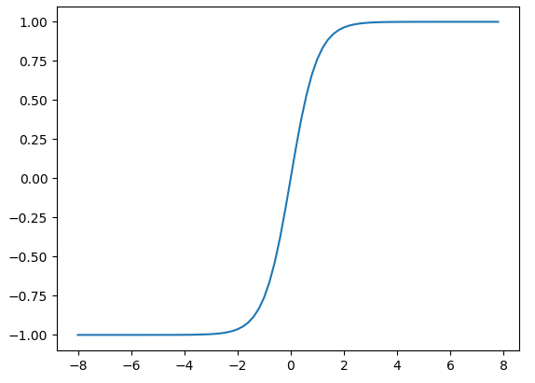
激活函数（tanh）
tanh激活函数：
y=tanh(x)是奇函数，即图像过原点并且穿越第一、第三象限的严格单调递增曲线
定义域：R
值域：(-1, 1)
也称为双曲正切函数，函数曲线与Sigmoid函数相似, 可以通过缩放平移相互变换
tanh激活函数

Slide 24
激活函数（tanh）
tanh激活函数：
# tanh函数
def tanh(x):
y=(np.exp(x)-np.exp(-x))/(np.exp(x)+np.exp(-x))
return y
print(tanh(4))
plot_tanh()
0.9993292997390669
tanh激活函数

Slide 25
激活函数（tanh）
tanh激活函数：
相比于sigmoid函数，tanh的均值是０，sigmoid函数均值不为０就意味着自带了一个bias，在计算时是额外的负担，这会使得收敛变得更慢
在原点附近更接近y=x，在几何变换运算中具有优势，比如在激活值较低时（也可以通过变换把结果映射到[-1,1]之间，tanh在 [-1, 1]的范围内和y=x 非常接近），可以利用indentity function的某些性质，直接进行矩阵运算
tanh相比于Sigmoid函数更容易训练，具有优越性
用于归一化回归问题，其输出在[-1，1]范围内。通常与L2损失一起使用
tanh激活函数

Slide 26
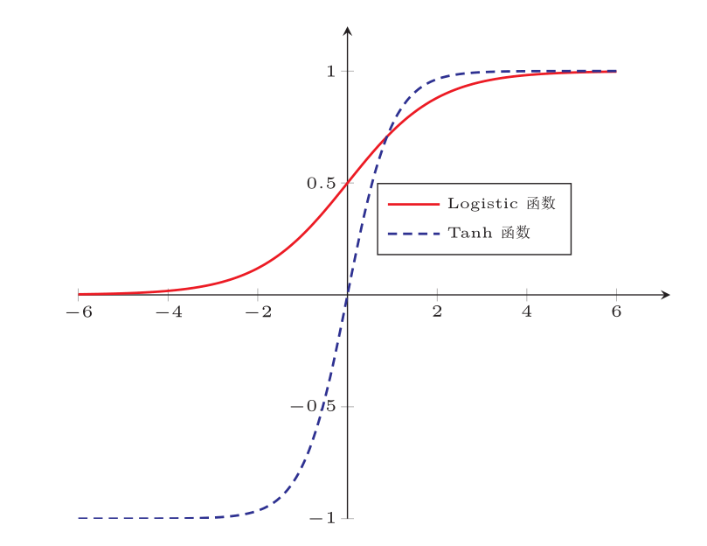
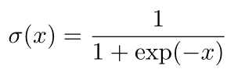
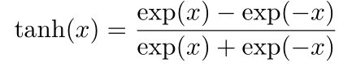
激活函数（tanh）
Tanh函数是零中心化的，而sigmoid函数的输出恒大于0
非零中心化的输出会使得其后一层的神经元的输入发生偏置偏移（bias shift），并进一步使得梯度下降的收敛速度变慢。

Slide 27
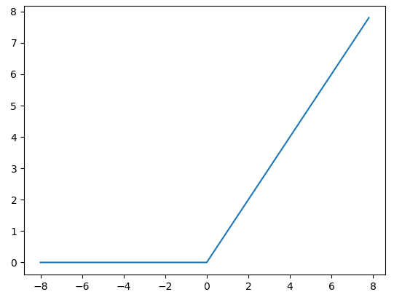
激活函数（Relu）
relu激活函数：
单侧抑制，ReLU实现稀疏后的模型能够更好地挖掘相关特征，拟合训练数据
对于线性函数而言，ReLU的表达能力更强，尤其体现在深度网络中
而对于非线性函数而言，ReLU由于非负区间的梯度为常数，因此不存在梯度消失问题，使得模型的收敛速度维持在一个稳定状态
relu激活函数

Slide 28
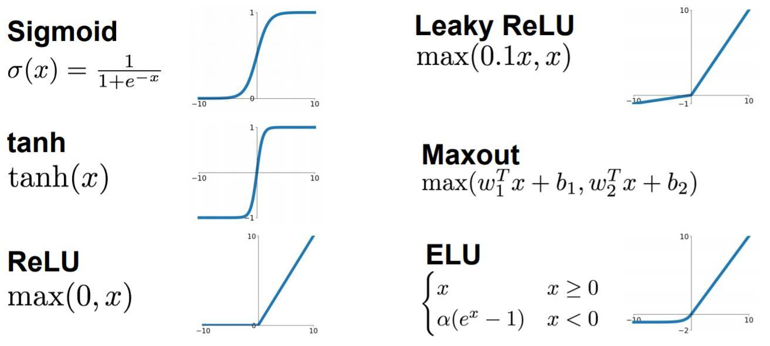
激活函数
激活函数：
激活函数的特点是非线性，而数据的分布绝大多数是非线性的，这样可以强化网络的学习能力
不同的激活函数特点不同，应用也不同
sigmoid和tanh函数输出值在(0,1)和(-1,1)之间 => 适合处理概率值
会产生梯度消失 => 不适合深层网络训练
relu的有效导数是常数1，解决了深层网络中出现的梯度消失问题 => 更适合深层网络训练

Slide 29
Action：从0编写一个神经网络
至此，我们完成了前向传播的模拟，对激活函数有了了解
一个完整的神经网络学习过程是怎样的
反向传播中的链式法则是什么

Slide 30
Action：从0编写一个神经网络
编写神经网络步骤：
Step1，定义网络结构（指定输入层、隐藏层、输出层的大小）
Step2，初始化模型参数
Step3，循环操作：
3.1 执行前向传播
3.2 计算损失函数
3.3 执行后向传播
3.4 权值更新
数据源：
样本大小为64
输入层维度为1000
输出层维度为10
隐藏层维度为100
数据通过numpy.random随机生成

Slide 31
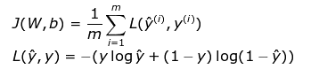
计算损失函数
损失函数Loss Function：
用来衡量模型预测值与真实值不一致的程度，是一个非负实数函数
如果我们想要衡量神经网络对于两个类别的分类能力，可以使用二分类交叉熵损失函数 binary crossentropy
平均绝对误差（Mean Absolute Error，MAE）
若有m个数据，第i个数据下的真实值表示为yi,拟合曲线在第个值下的值为 yi_hat , MAE表示为
均方误差（Mean Squared Error, MSE）
考虑到拟合直线与真实值的面积误差

Slide 32
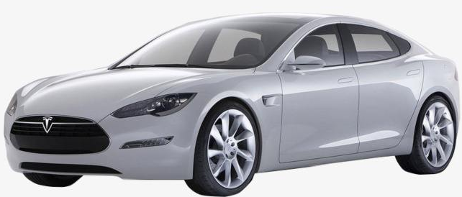

反向传播
假设，我们要卖一辆汽车 ，价格为50万，购置税为10%，一次购买2辆
汽车单价50万，最终需要支付110万。现在想知道汽车单价每波动1万，对最终支付价格的影响是多少
从右向左依次求导，得到的值分别为
①110/110=1
②110/100=1.1
③100/50=2
50
100
110
X
X
2.2
1.1
1
2
1.1
购买数量
购置税
最终价格相对于汽车单价的导数为①×②×③=2.2

Slide 33
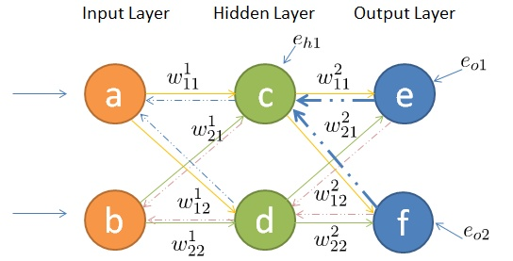
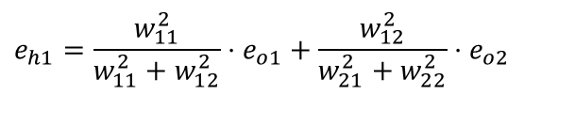
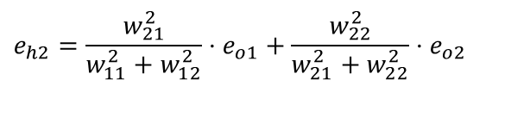
反向传播
反向传播（backpropagation）：
梯度下降需要每一层都有明确的误差才能更新参数，所以接下来的重点是如何将输出层的误差反向传播给隐藏层
对隐藏层第一个节点c作误差分析：
Thinking: 节点c的误差和输出层的哪个节点有关？
节点c的误差和输出层的节点e和f有关
节点c的误差
节点d的误差
$$e_{h1}=\frac{w_{11}^{2}}{w_{11}^{2}+w_{12}^{2}}⋅e_{o1}+\frac{w_{12}^{2}}{w_{21}^{2}+w_{22}^{2}}⋅e_{o2}$$
$$e_{h2}=\frac{w_{21}^{2}}{w_{11}^{2}+w_{12}^{2}}⋅e_{o1}+\frac{w_{22}^{2}}{w_{21}^{2}+w_{22}^{2}}⋅e_{o2}$$

Slide 34
反向传播
反向传播（backpropagation）：
使用矩阵相乘的形式，求解隐藏层的误差
忽略掉分母部分，重新改成矩阵形式为
权重矩阵在反向传播的过程中同样扮演着传递的作用。前向传播：传递输入信号；反向传播：传递输出的误差
输出层误差在转置权重矩阵的帮助下，传递到了隐藏层，用来更新与隐藏层相连的权重矩阵

Slide 35
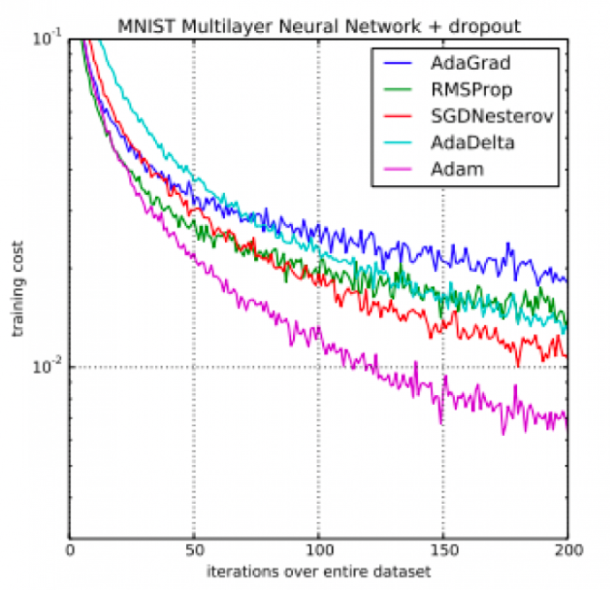
优化方法
SGD，算法收敛速度快，但容易收敛到局部最优。SGD的缺点是更新方向依赖于当前batch计算出的梯度，因而很不稳定
Momentum，借用了物理中的动量概念，更新的时候在一定程度上保留之前更新的方向，同时利用当前batch的梯度微调最终的更新方向，即模拟了运动惯性。
Adagrad，自适应梯度算法，能够在训练中自动的对learning rate进行调整，对于出现频率较低参数采用较大的α更新，对于出现频率较高的参数采用较小的α更新
RMSprop，均方根传播，Adagrad会累加之前所有的梯度平方，而RMSprop仅仅是计算对应的平均值，可以缓解Adagrad算法学习率下降较快的问题
Adam， 结合了 AdaGrad 和 RMSProp 算法最优的性能，它还是能提供解决稀疏梯度和噪声问题的优化方法，在深度学习中使用较多

Slide 36
使用numpy实现一个神经网络
# n为样本大小，d_in为输入维度,d_out为输出维度,h为隐藏层维度
n, d_in, h, d_out = 64, 1000, 100, 10
# 随机生成数据
x = np.random.randn(n, d_in)
y = np.random.randn(n, d_out)
# 随机初始化权重
# 输入层到隐藏层的权重（1000，100）
w1 = np.random.randn(d_in, h)
# 隐藏层到输出层的权重（100，10）
w2 = np.random.randn(h, d_out)
# 设置学习率
learning_rate = 1e-6
# 500次迭代
for t in range(500):
# 前向传播，输出层到隐藏层
temp = np.dot(x, w1)
# relu激活
temp_relu = np.maximum(temp, 0)
# 隐藏层到输出层
y_pred = np.dot(temp_relu, w2)
# 计算损失函数
loss = np.square(y_pred - y).sum()
print(t, loss)

Slide 37
使用numpy实现一个神经网络
# 反向传播，基于loss 计算w1和w2的梯度
grad_y_pred = 2.0 * (y_pred - y)
# 计算w2梯度
grad_w2 = np.dot(temp_relu.T, grad_y_pred)
grad_temp_relu = np.dot(grad_y_pred, w2.T)
grad_temp = grad_temp_relu.copy()
# relu的反向传播
grad_temp[temp<0] = 0
# 计算w1梯度
grad_w1 = np.dot(x.T, grad_temp)
# 更新权重
w1 -= learning_rate * grad_w1
w2 -= learning_rate * grad_w2
输出结果：
0 33741752.70739046
1 32526324.03990554
2 35921408.78726808
3 37432144.99418263
4 32358162.28381385
5 21746940.0623542
...
497 8.989719510605931e-06
498 8.625425286417376e-06
499 8.275900748871034e-06

Slide 38
使用numpy实现神经网络
使用numpy编写神经网络，完成boston房价预测问题
1）数据加载：from sklearn.datasets import load_boston
2）网络结构：
l1 = Linear(X, W1, b1)
s1 = Relu(l1)
l2 = Linear(s1, W2, b2)
cost = MSE(y, l2)
隐藏层维度为10
指标 含义
CRIM 城镇人均犯罪率
ZN 住宅用地比例
INDUS 非零售商业用地比例
CHAS CHAS变量，0或者1
NOX 一氧化氮浓度
RM 每个住宅的平均房间数
AGE 1940年以前自用房屋的比例
DIS 距离五个波士顿就业中心的加权距离
RAD 距离高速公路的便捷指数
TAX 该地区每一万美元的不动产税率
PRTATIO 该地区教师学生比例
B 该地区黑人比例
LSTAT 该地区中低收入阶层比例

Slide 39
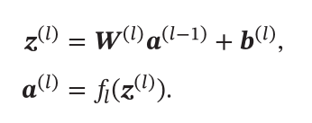
Summary（神经网络原理）
前馈神经网络通过下面公式进行信息传播。
前馈计算：

Slide 40
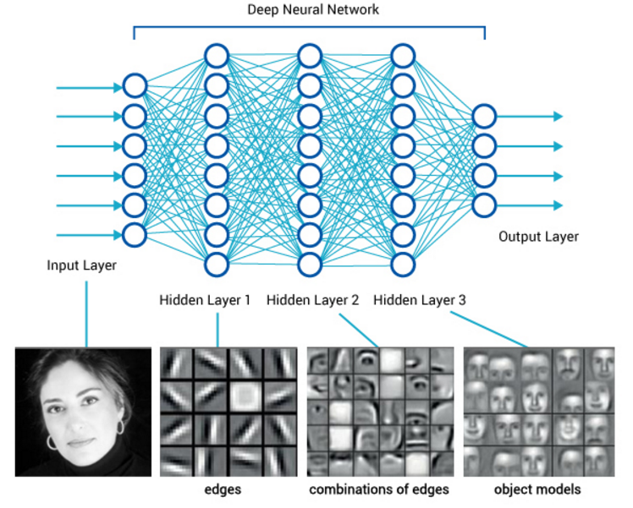
Summary（神经网络原理）
深层前馈神经网络

Slide 41
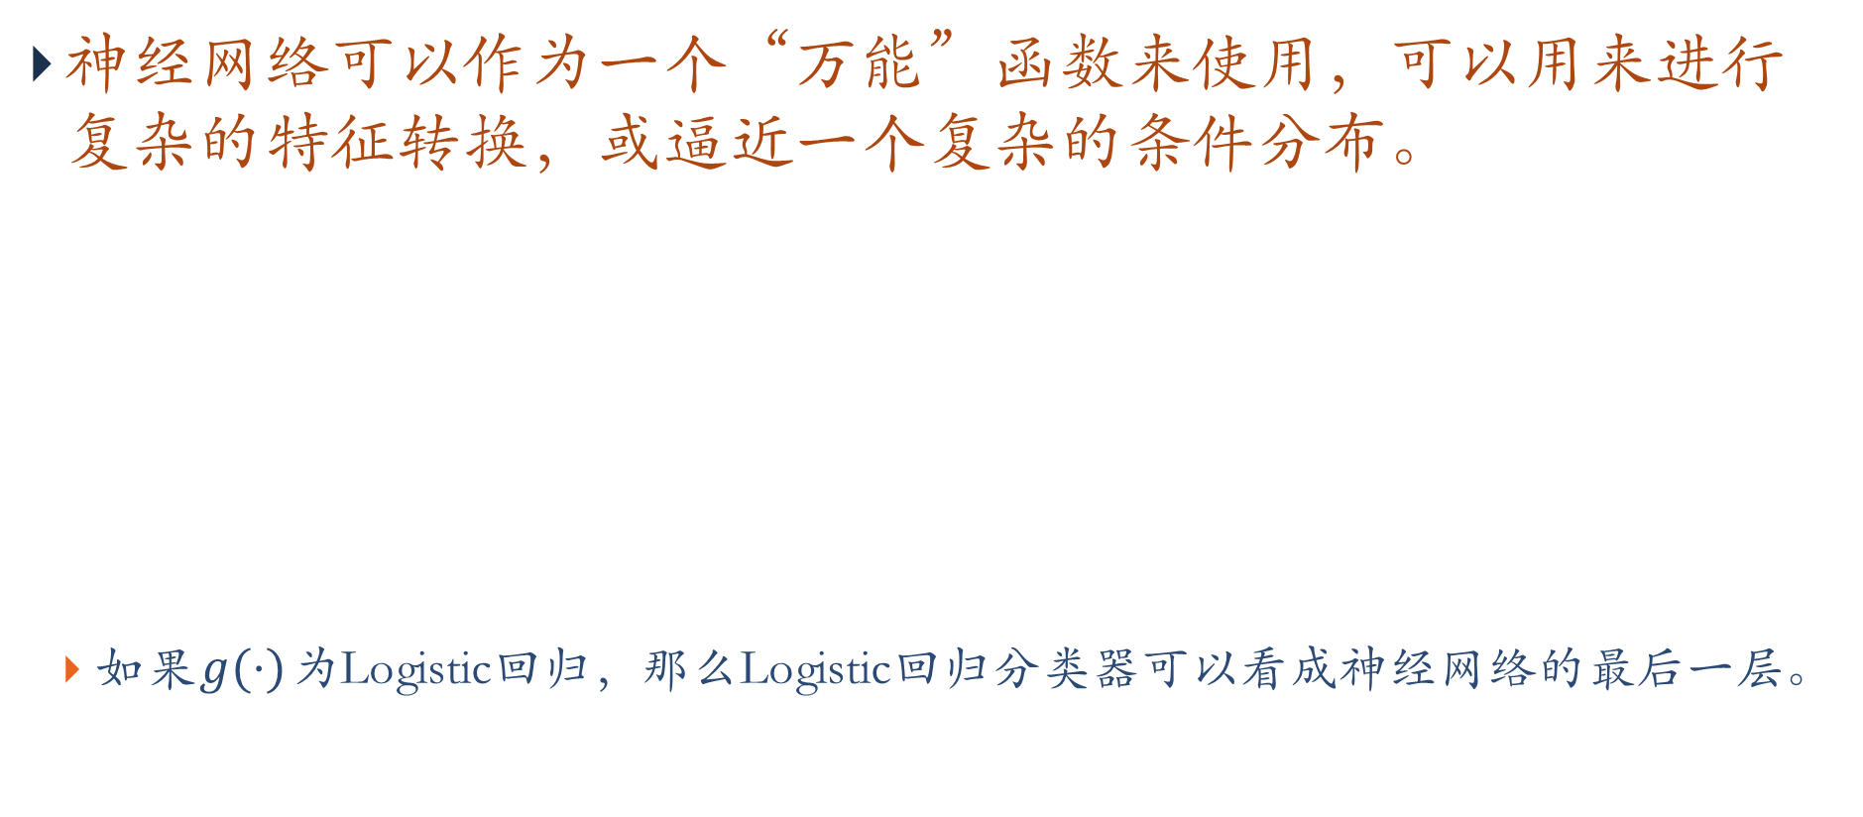
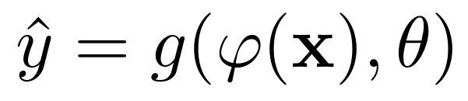
Summary（神经网络原理）
应用到机器学习
分类器
神经网络

Slide 42
Summary（神经网络原理）
前馈神经网络的训练过程可以分为以下三步
前向计算每一层的状态和激活值，直到最后一层
反向计算每一层的参数的偏导数
更新参数

Slide 43
Pytorch基础
张量(Tensors)
作用之一是代替 Numpy 库，Tensors张量，相当于 Numpy 的多维数组(ndarrays)
两者的区别就是 Tensors 可以应用到 GPU 上加快计算速度。
import torch
x = torch.Tensor([[1, 2, 3], [4, 5, 6], [7, 8, 9]])
print(x)
x=torch.zeros(3)
print(x)
import numpy as np
a = np.ones(3)
x = torch.from_numpy(a)
print(x)
Tensor.narrow 或 torch.narrow(input, dim, start, length) → Tensor
取变量x的第dim维，从索引start开始到(start+length-1)范围的值
x = torch.Tensor([[1, 2, 3], [4, 5, 6], [7, 8, 9]])
print(x.narrow(0,0,3))
print(x.narrow(0,1,2))
print(x.narrow(1,1,2))
tensor([[1., 2., 3.],
[4., 5., 6.],
[7., 8., 9.]])
tensor([0., 0., 0.])
tensor([1., 1., 1.], dtype=torch.float64)
tensor([[1., 2., 3.],
[4., 5., 6.],
[7., 8., 9.]])
tensor([[4., 5., 6.],
[7., 8., 9.]])
tensor([[2., 3.],
[5., 6.],
[8., 9.]])

Slide 44
Pytorch基础
关于Tensor.view
作用是将Tensor的形状进行转换，即维度转换
a=torch.Tensor([[[1,2,3],[4,5,6]]])
b=torch.Tensor([1,2,3,4,5,6])
print(a.view(1,6))
print(b.view(1,6))
print(a.view(3,2))
# 将Tensor a转换为3行2列
temp = a.view(3,2)
# 数据Tensor temp的大小
print(temp.size())
# 将多行tensor拼接成一行
print(temp.view(1, -1))
# 将多个tensor拼接成一列
print(temp.view(-1, 1))
torch.Size([3, 2])
tensor([[1., 2., 3., 4., 5., 6.]])
tensor([[1.],
[2.],
[3.],
[4.],
[5.],
[6.]])
tensor([[1., 2., 3., 4., 5., 6.]])
tensor([[1., 2., 3., 4., 5., 6.]])
tensor([[1., 2.],
[3., 4.],
[5., 6.]])
API | 作用 | 说明
unsqueeze() | 升维 | 在指定位置上增加维度，并指定维度为1
squeeze() | 降维 | 删除指定维度，如果该维度为1，则删除成功，否则数据保持不变

Slide 45
Pytorch基础
Tensor运算
import torch
x = torch.Tensor([[1, 2, 3], [4, 5, 6], [7, 8, 9]])
# 求幂运算
print(x.pow(-1.0))
print(x.pow(2.0))
# 按列求和
print(x.sum(dim = 0))
print(torch.sum(x, 0))
# 按行求和
print(x.sum(dim = 1))
print(torch.sum(x, 1))
# 按行求和，求导数，
temp = x.sum(dim = 1).pow(-1.0)
print(temp)
# 对角矩阵
print(temp.diag_embed())
tensor([[1.0000, 0.5000, 0.3333],
[0.2500, 0.2000, 0.1667],
[0.1429, 0.1250, 0.1111]])
tensor([[ 1., 4., 9.],
[16., 25., 36.],
[49., 64., 81.]])
tensor([12., 15., 18.])
tensor([12., 15., 18.])
tensor([ 6., 15., 24.])
tensor([ 6., 15., 24.])
tensor([0.1667, 0.0667, 0.0417])
tensor([[0.1667, 0.0000, 0.0000],
[0.0000, 0.0667, 0.0000],
[0.0000, 0.0000, 0.0417]])

Slide 46
Pytorch基础
torch功能函数
import torch.nn as nn
import torch.nn.functional as F
nn.xxx和nn.functional.xxx的实际功能是相同的
F.conv1d(input, weight, bias=None, stride=1, padding=0, dilation=1, groups=1) → Tensor
对由多个输入平面组成的输入信号进行一维卷积
F.conv2d(input, weight, bias=None, stride=1, padding=0, dilation=1, groups=1) → Tensor
对由多个输入平面组成的输入图像应用二维卷积
F.relu(input, inplace=False) → Tensor
使用激活函数relu
F.max_pool1d(*args, **kwargs)
在由多个输入平面组成的输入信号上应用1D 最大池化.
F.max_pool2d(*args, **kwargs)
在由多个输入平面组成的输入信号上应用2D 最大池化.
F.dropout(input, p=0.5, training=True, inplace=False)
在训练过程中, 使用伯努利分布的样本, 随机的用概率p将输入张量的元素归零
p，丢掉概率， 默认值为0.5
training，如果 True 使用 dropout，默认为True
inplace，如果设置为 True, 将会原地操作，默认为False

Slide 47
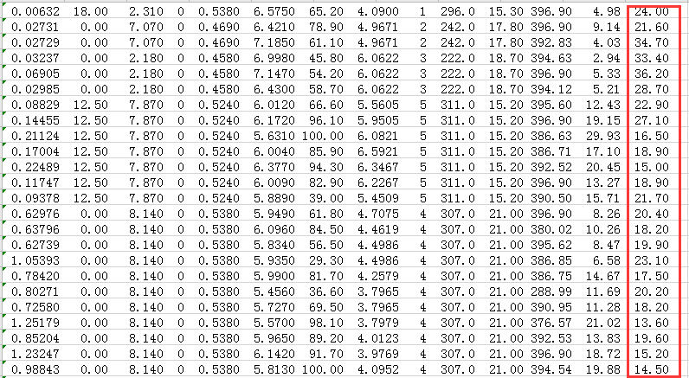
PyTorch使用
使用PyTorch自定义神经网络进行boston房价预测：
数据集 housing.csv
https://www.kaggle.com/vikrishnan/boston-house-prices
编写神经网络步骤：
Step1，定义网络结构
Step2，初始化模型参数
Step3，循环操作：
3.1 执行前向传播
3.2 计算损失函数
3.3 执行后向传播
3.4 权值更新
boston house price中的data和target

Slide 48
Summary
不论在机器学习，还是深度学习，都经常使用数据规范化
去除数据量纲和数据大小的差异
可以让数据在同一量纲（同一数量级下）进行比较
可以让数值较大的数据不会占据较大的权重
加快模型收敛速度
使用sklearn工具进行规范化处理
from sklearn.preprocessing import MinMaxScaler
from sklearn.preprocessing import StandardScaler
常用的数据规范化
MinMaxScaler，最小最大规范化
StandardScaler，也称Z-score标准化
MaxAbsScaler，原理与MinMaxScaler一样，只是会将结果映射到[-1,1]之间，即所有数据都会除以最大值

Slide 49
Summary
PyTorch中的Tensor数据类型
torch.Tensor是一种包含单一数据类型元素的多维矩阵
常用的有 FloatTensor, LongTensor等
CPU和GPU的Tensor之间转换
cpu –> gpu，使用data.cuda()
gpu –> cpu，使用data.cpu()
Tensor与Numpy之间的转换
Tensor –> Numpy，使用 data.numpy()
Numpy –> Tensor，使用torch.from_numpy(data)
Data tyoe | CPU tensor | GPU tensor
32-bit floating point | torch.FloatTensor | torch.cuda.FloatTensor
64-bit floating point | torch.DoubleTensor | torch.cuda.DoubleTensor
16-bit floating point | N/A | torch.cuda.HalfTensor
8-bit integer (unsigned) | torch.ByteTensor | torch.cuda.ByteTensor
8-bit integer (signed) | torch.CharTensor | torch.cuda.CharTensor
16-bit integer (signed) | torch.ShortTensor | torch.cuda.ShortTensor
32-bit integer (signed) | torch.IntTensor | torch.cuda.IntTensor
64-bit integer (signed) | torch.LongTensor | torch.cuda.LongTensor

Slide 50
2/2 移动推荐系统

Slide 51

Project：移动推荐系统
移动推荐系统
https://tianchi.aliyun.com/competition/entrance/231522/information
在真实的业务场景下，需要对所有商品的一个子集构建个性化推荐模型。在这个任务中，不仅需要利用用户在这个商品子集上的行为数据，还需要利用更丰富的用户行为数据：
目标是使用D来构造U中用户对P中商品的推荐模型
符号 | 含义
U | 用户集合
I | 商品全集
P | 商品子集，P ⊆ I
D | 用户对商品全集的行为数据集合

Slide 52
Project：移动推荐系统
移动推荐系统
2万用户的完整行为数据以及百万级的商品信息
训练数据包含了抽样出来的一定量用户在一个月时间（11.18~12.18）之内的移动端行为数据（D），对应数据表tianchi_fresh_comp_train_user.csv
商品子集（P），数据表为tianchi_fresh_comp_train_item.csv
评分数据是用户在一个月之后的一天（12.19）对商品子集（P）的购买数据
字段 | 字段说明 | 提取说明
item_id | 商品标识 | 抽样&字段脱敏
item_ geohash | 商品位置的空间标识，可以为空 | 由经纬度通过保密的算法生成
item_category | 商品分类标识 | 字段脱敏
字段 | 字段说明 | 提取说明
user_id | 用户标识 | 抽样&字段脱敏
item_id | 商品标识 | 字段脱敏
behavior_type | 用户对商品的行为类型 | 包括浏览、收藏、加购物车、购买，对应取值分别是1、2、3、4
user_geohash | 用户位置的空间标识，可以为空 | 由经纬度通过保密的算法生成
item_category | 商品分类标识 | 字段脱敏
time | 行为时间 | 精确到小时级别

Slide 53
Project：移动推荐系统
移动推荐系统
使用训练数据建立推荐模型，并输出用户在接下来一天（12月19日）对商品子集（P）购买行为的预测结果
输出结果：tianchi_mobile_recommendation_predict.csv
评估指标（F1值）
精确度
召回率
F1值
PredictionSet为算法预测的购买数据集合
ReferenceSet为真实的答案购买数据集合
以F1值作为最终的唯一评测标准
user_id | item_id
100000 | 2345
100000 | 2478
100001 | 127900
100002 | 207245

Slide 54
Project：移动推荐系统
Step1，数据加载
因为数据集很大，可以做小样本数据集
Step2，探索性数据分析
观察数据是否有异常点（往往需要考虑，异常点会影响到model的准确性）
Step3，特征工程
特征工程决定了模型的上限
Step4，训练
选择各种分类模型（LR, RF, GBDT, GBDT+LR, XGBoost, LightGBM）
Step5，测试

Slide 55
Project：移动推荐系统
探索性数据分析
列出你感兴趣的问题：
用户的点击购买转化率如何？（CVR）
随着时间的统计规律是怎样的（用户的行为，用户购买商品子集P的情况）
基于小时的统计分布是怎样的？（指定某日期，比如11月18日）
CTR
点击率，Click-Through-Rate，点击的人数/看到的人数
CVR
转化率，Conversion Rate，下单的人数/浏览的人数*100%

Slide 56
Project：移动推荐系统
创建有默认值为空的字典
from collections import defaultdict
defaultdict的作用是在于，当字典里的key不存在但被查找时，返回的不是keyError而是一个默认值
class_id = defaultdict(set)
dict =defaultdict( factory_function)
这个factory_function可以是list、set、str等等，作用是当key不存在时，返回的是工厂函数的默认值：
int对应0
set对应set( )
list对应[ ]
str对应的是空字符串
from collections import defaultdict
dict1 = defaultdict(int)
dict2 = defaultdict(set)
dict3 = defaultdict(str)
dict4 = defaultdict(list)
print(dict1[1])
print(dict2[1])
print(dict3[1])
print(dict4[1])

Slide 57
Project：移动推荐系统
当前时间戳为: 1584625344.960277
本地时间为 : time.struct_time(tm_year=2020, tm_mon=3, tm_mday=19, tm_hour=21, tm_min=42, tm_sec=24, tm_wday=3, tm_yday=79, tm_isdst=0)
时间元组，用一个元组装起来的9组数字处理时间:
Python时间处理：
time，提供的功能是更加接近于操作系统层面
datetime，基于 time 进行了高级封装，提供了更多实用的函数
import time
timestamp = time.time()
print("当前时间戳为:", timestamp)
localtime = time.localtime(timestamp)
print("本地时间为 :", localtime)
字段 | 说明
tm_year | 年
tm_mon | 月
tm_mday | 日期
tm_hour | 小时
tm_min | 分钟
tm_sec | 秒
tm_wday | 星期几
tm_yday | 一年中第几天
tm_isdst | 是否为夏令时

Slide 58
Project：移动推荐系统
time.strftime(format[, t])
接收以时间元组，并返回以可读字符串表示的当地时间，格式由参数format决定
字段 | 说明
%y | 两位数的年份表示（00-99）
%Y | 四位数的年份表示（000-9999）
%m | 月份（01-12）
%d | 月内中的一天（0-31）
%H | 24小时制小时数（0-23）
%M | 分钟数（00=59）
%S | 秒（00-59）
%a | 本地简化星期名称
%A | 本地完整星期名称
%b | 本地简化的月份名称
%B | 本地完整的月份名称
from datetime import datetime
str1 = '2020-04-10'
result = datetime.strptime(str1, '%Y-%m-%d')
print(result)
result = datetime.strptime(str1, '%Y-%d-%m')
print(result)
输出结果：
2020-04-10 00:00:00
2020-10-04 00:00:00

Slide 59
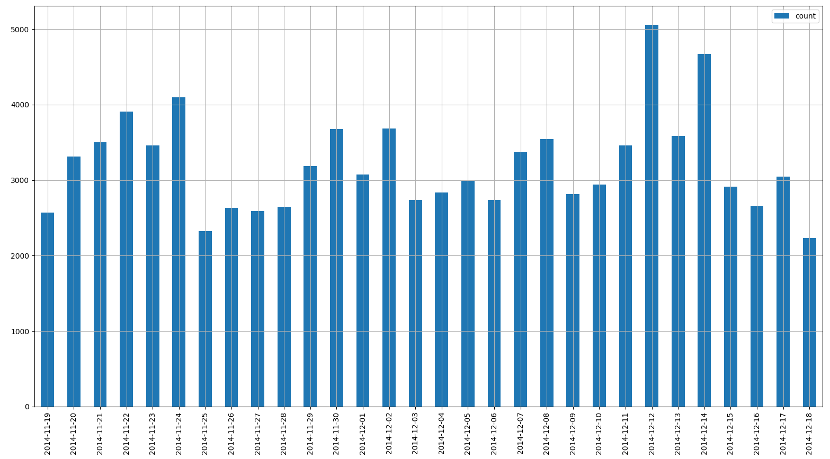
Project：移动推荐系统
时间规律统计，11月18日-12月18日 每天操作次数（双12左右猛涨）

Slide 60
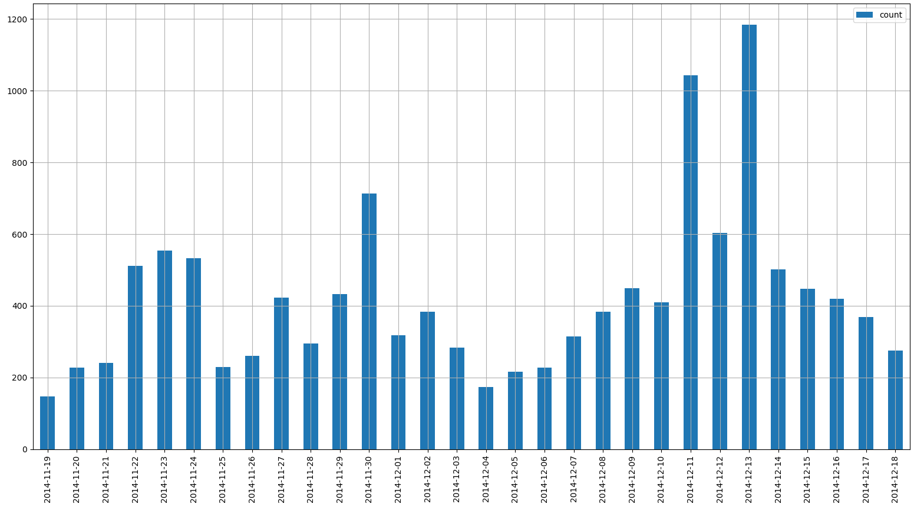
Project：移动推荐系统
时间规律统计，11月18日-12月18日 属于商品子集P的操作次数（双12左右猛涨）

Slide 61
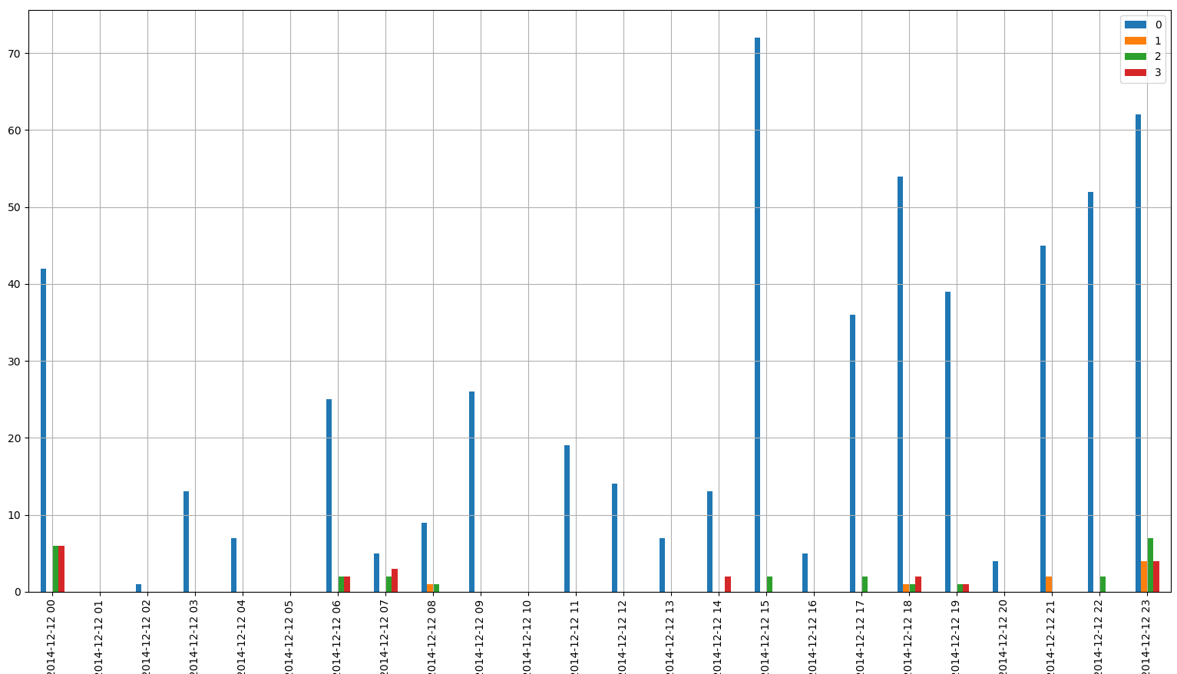
Project：移动推荐系统
时间规律统计，通过某一天的24小时的4个类别的操作情况（比如2014-12-12）

Slide 62
Project：移动推荐系统
数据预处理
用户购买行对于购买的影响会随着时间逐渐减弱，可以设置test day考察日一周以内的特征数据
可以将数据切分成多组
train1: 11.22~11.27 -> 11.28
train2: 11.29~12.04 -> 12.05
train3: 12.06~12.11 -> 12.12
train4: 12.13~12.18 -> 12.19
Thinking：为什么要考察12.19，12.12，12.05，11.28
因为12月19日是周五，所以我们test day也需要为周五
因为train3包括了双12（异常期，大促），可以将train3省略
最终将数据集划分为3组，分别进行训练和测试
train1: 11.22~11.27 -> 11.28
train2: 11.29~12.04 -> 12.05
train3: 12.13~12.18 -> 12.19

Slide 63
大数据处理（chunksize）
chunksize使用：
pandas使用chunksize分块处理大型csv文件
chunksize，单个IO大小，设置越大站占用内存高，需要的iteration少，速度快
for df in pd.read_csv(open(file_name, 'r'),
parse_dates=['time'],
index_col = ['time'],
date_parser = dateparse,
chunksize = 100000):
gc使用：
Garbage Collection，各大语言对数据处理的必备工具之一
本质是内存的自动管理，用来回收堆（Heap）中不再需要（使用）的对象
import gc
del df
gc.collect()

Slide 64
Project：移动推荐系统
特征工程
这里将所需构建的特征分为六大类：U、I、C、UI、UC、IC，对每类分别结合行为次数、时间、排序等维度进行设计
样本规模越大，特征数量越多
分类 | 特征名 | 说明
U | u_b_count_in_n（n=1/3/6） | 用户在test day前n天的行为总数计数
U | u_bi_count_in_n（i=1/2/3/4,n=1/3/6） | 用户在test day前n天的各项行为计数
U | u_cvr | 用户的点击购买转化率
I | i_u_count_in_n | 商品在test day前n天的用户总数
I | i_b_count_in_n | 商品在test day前n天的行为总数计数
I | i_cvr | 商品的点击购买转化率

Slide 65
Project：移动推荐系统
特征工程
分类 | 特征名 | 说明
C | c_u_count_in_n | 类别在test day前n天的用户总数
C | c_b_count_in_n | 类别在test day前n天的行为总数
C | c_cvr | 类别的点击购买转化率
IC | ic_u_rank_in_c | 商品在所属类别中的用户人数排序
IC | ic_b_rank_in_c | 商品在所属类别中的行为总数排序
IC | ic_b4_rank_in_c | 商品在所属类别中的销量排序
分类 | 特征名 | 说明
UI | ui_b_count_in_n | 用户-商品对在test day前n天的行为总数
UI | ui_bi_count_in_n | 用户-商品对在test day前n天的各项行为数
UI | ui_b_count_rank_in_n_in_u | 用户-商品对的行为在用户所有商品中的排序
UC | uc_b_count_in_n | 用户-类别对在test day前n天的行为总数
UC | uc_bi_count_in_n | 用户-类别对在test day前n天的各项行为数
UC | uc_b_count_rank_in_n_in_u | 用户-类别对的行为在用户所有商品中的排序

Slide 66
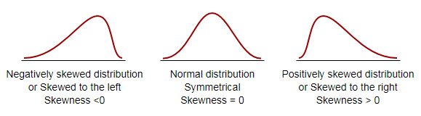
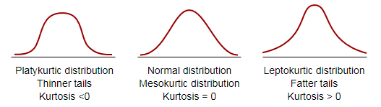
Summary
数据探索性分析EDA，帮助我们更好的进行特征工程
常用的EDA方法：
查看数据类型，缺失值等：dataframe中的head, info, describe
查找数据异常值：箱线图
数据分布：如果训练集，测试集分布不一致，可以对训练集做采样处理，使得与测试集分布接近（查看数据的偏度skewness，峰度kurtosis）
峰度用来描述取值分布形态陡缓程度的统计量
峰度为0表示该分布与正态分布的陡缓程度相同
峰度大于0表示分布与正态分布相比较为陡峭，为尖顶峰
峰度小于0表示分布与正态分布相比较为平坦，为平顶峰
正态分布的峰度和偏度都是0

Slide 67
Summary
数据可视化EDA
直方图：查看数据分布情况
箱线图：分析数据的差异性，离散程度，异常值
散点图：分析变量之间的关系
相关性分析，可以用于特征选择
探索性数据分析，源于业务，可以先列出你感兴趣的问题，然后通过EDA进行探索

Slide 68
Summary
数据和特征决定了学习的上限
特征工程就是将原始数据空间映射到新的特征向量空间，使得在新的特征空间中，模型能够更好地学习数据中的规律
如果特征工程做的足够好，即使是简单的模型，也能表现出非常好的效果
LR模型在业界是常用模型之一，实现简单，计算速度快，扩展方便，此外还具有良好的特征解释性
特征工程往往由业务场景决定，不同的业务不同（电商个性化推荐，视频推荐）
在工程上，总结一些常用的方法，自己的笔记手册，比如
dateparse=lambda dates: pd.datetime.strptime(dates,'%Y%M%D %H')#设置日期格式
pd.read_csv('path',parse_dates=['times'],date_parser=dateparser,index_col=['times'],chunkSize=100000)
parse_dates，将指定列解析为日期格式
date_parser，用于解析日期的函数
index_col，将指定列作为索引

Slide 69
Thinking&Action
Thinking1：什么是反向传播中的链式法则
Thinking2：请列举几种常见的激活函数，激活函数有什么作用
Thinking3：利用梯度下降法训练神经网络，发现模型loss不变，可能有哪些问题？怎么解决？

Slide 70
Thinking&Action
Action1：使用Pytorch编写神经网络，完成boston房价预测问题
1）数据加载：from sklearn.datasets import load_boston
2）网络结构：
l1 = Linear(X, W1, b1)
s1 = Relu(l1)
l2 = Linear(s1, W2, b2)
cost = MSE(y, l2)
隐藏层维度为10
指标 含义
CRIM 城镇人均犯罪率
ZN 住宅用地比例
INDUS 非零售商业用地比例
CHAS CHAS变量，0或者1
NOX 一氧化氮浓度
RM 每个住宅的平均房间数
AGE 1940年以前自用房屋的比例
DIS 距离五个波士顿就业中心的加权距离
RAD 距离高速公路的便捷指数
TAX 该地区每一万美元的不动产税率
PRTATIO 该地区教师学生比例
B 该地区黑人比例
LSTAT 该地区中低收入阶层比例

Slide 71
Thinking&Action
Action2：对移动推荐系统进行可视化数据探索
数据集https://tianchi.aliyun.com/competition/entrance/231522/information
tianchi_fresh_comp_train_item.csv
tianchi_fresh_comp_train_user.csv
比如时间规律统计，4种行为类别的对比…

Slide 72
Thinking&Action
Action2：对移动推荐系统进行可视化数据探索
2万用户的完整行为数据以及百万级的商品信息
训练数据包含了抽样出来的一定量用户在一个月时间（11.18~12.18）之内的移动端行为数据（D），对应数据表tianchi_fresh_comp_train_user.csv
商品子集（P），数据表为tianchi_fresh_comp_train_item.csv
评分数据是用户在一个月之后的一天（12.19）对商品子集（P）的购买数据
字段 | 字段说明 | 提取说明
item_id | 商品标识 | 抽样&字段脱敏
item_ geohash | 商品位置的空间标识，可以为空 | 由经纬度通过保密的算法生成
item_category | 商品分类标识 | 字段脱敏
字段 | 字段说明 | 提取说明
user_id | 用户标识 | 抽样&字段脱敏
item_id | 商品标识 | 字段脱敏
behavior_type | 用户对商品的行为类型 | 包括浏览、收藏、加购物车、购买，对应取值分别是1、2、3、4
user_geohash | 用户位置的空间标识，可以为空 | 由经纬度通过保密的算法生成
item_category | 商品分类标识 | 字段脱敏
time | 行为时间 | 精确到小时级别

Slide 73
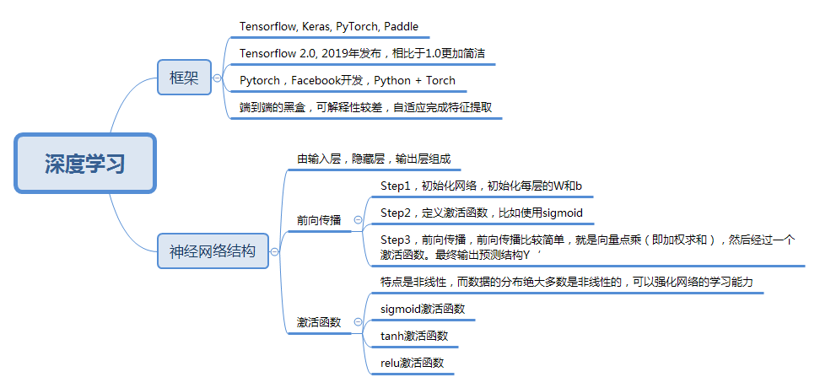
Summary

Slide 74
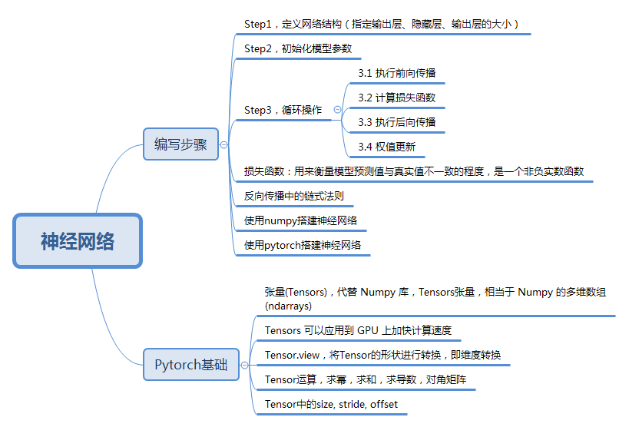
Summary

Slide 75
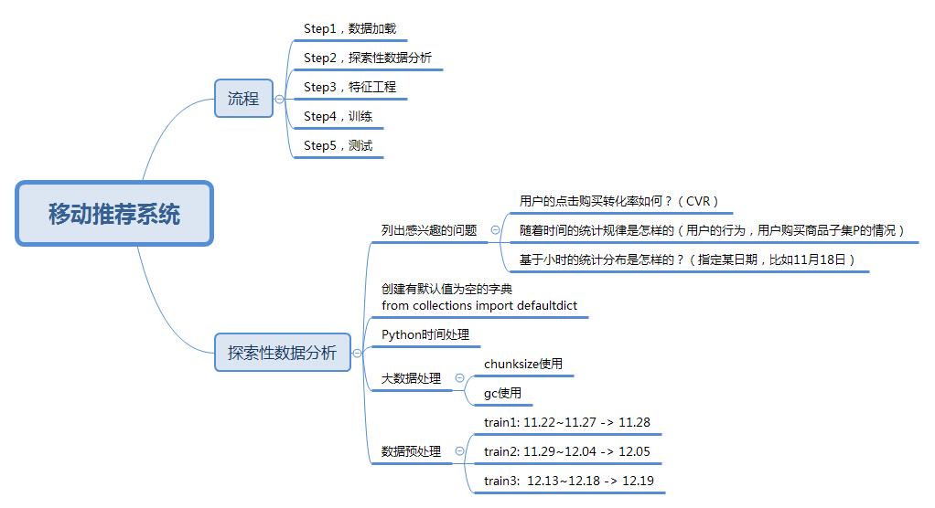
Summary

Slide 76
Thank You Using data to solve problems

Slide 77
Python算法
思考题: 句子相似度
给定两个句子 words1, words2，和一个相似单词对的列表 pairs ，判断是否两个句子是相似的
例如，words1 = ["great", "acting", "skills"] 和 words2 = ["fine", "drama", "talent"]，相似单词对pairs = [["great", "fine"], ["acting","drama"], ["skills","talent"]]
words1与words2 是相似的
说明：相似关系是对称性和 传递性。"great" 和 "fine" 是相似的，"fine" 和 "good" 是相似的，则 "great" 和 "good" 是相似的。
一个单词总是与其自身相似。
最后，句子只会在具有相同单词个数的前提下才会相似。所以一个句子 words1 = ["great"] 永远不可能和句子 words2 = ["doubleplus","good"] 相似
words1 = ["great", "acting", "skills"]
words2 = ["fine", "drama", "talent"]
pairs = [["great", "fine"], ["acting","drama"], ["skills","talent"]]
输出： True
words1 = ["great"]
words2 = ["great"]
pairs = []
print(is_similar(words1, words2, pairs))
输出：False

Slide 78
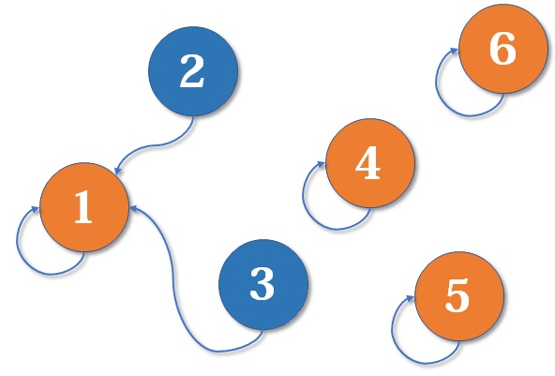
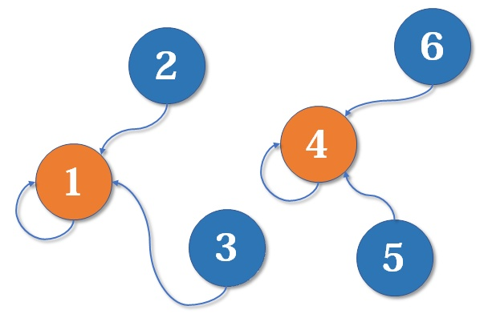
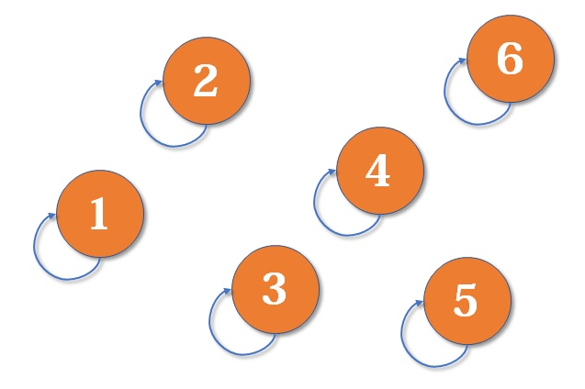
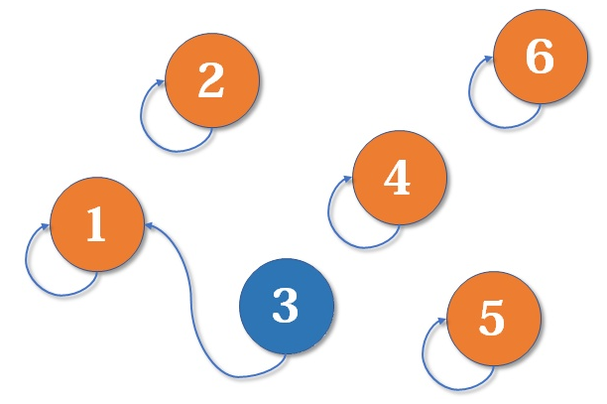
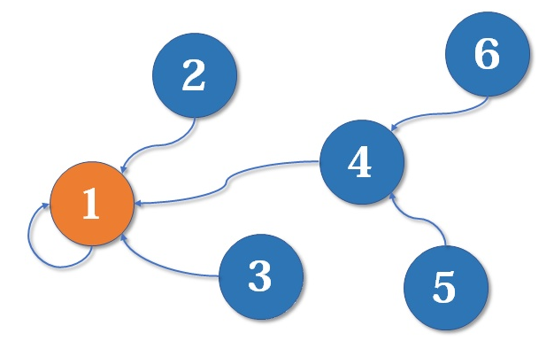
Python算法
并查集：
最简洁而优雅的数据结构之一，主要用于解决一些元素分组的问题
2不直接和3打擂，而是和1打擂1获胜
同理，5和6与4打擂
初始状态
1和3打擂，1获胜（集合的代表元素，帮主）
4和1打擂，1获胜

Slide 79
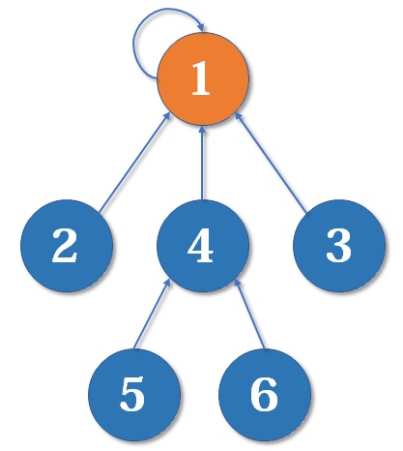
Python算法
并查集：
一个树状的结构，要寻找集合的代表元素，只需要一层一层往上访问父节点
根节点的父节点是它自己
管理一系列不相交的集合，并支持两种操作：
合并（Union）：把两个不相交的集合合并为一个集合
查询（Find）：查询两个元素是否在同一个集合中

Slide 80
Python算法
使用并查集，判断words1, words2相似度
Step1, 将所有相似的词都合并成相同的集合，在这个集合中每个词的parent都一样
Step2, 最后判断words1和words2中的每个词的parent是否一样就行了

